Slide 1
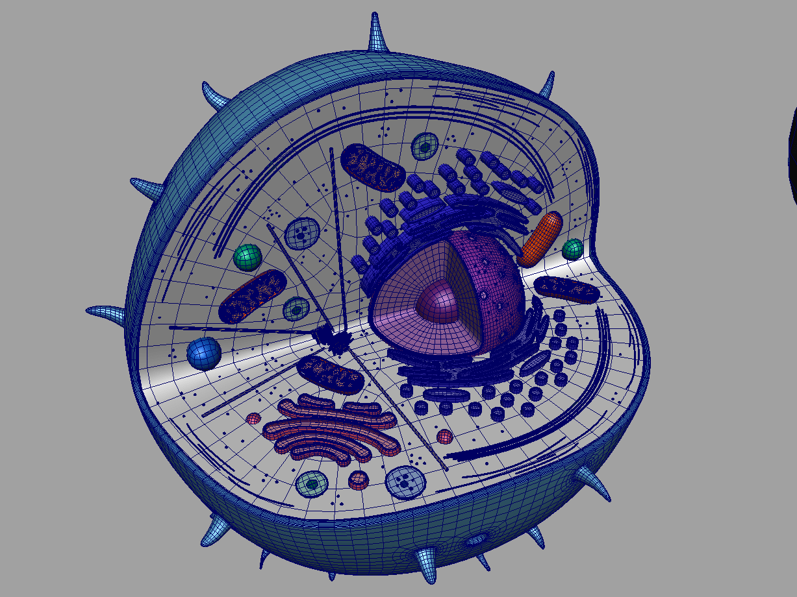
স্বাগতম

Slide 2
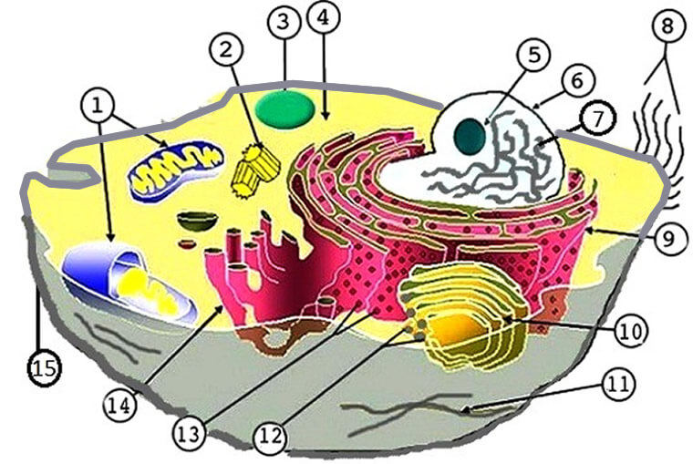
পরিচিতি
বিষয়ঃ বিজ্ঞান
শ্রেণিঃ সপ্তম
পাঠ শিরোনামঃ উদ্ভিদকোষের বর্ণনা
অধ্যায়ঃ দ্বিতীয়
উপস্থাপনায়
মুঃ পাবলু পারভেজ
সহকারী শিক্ষক
ডনোভান সরকারি বালিকা উচ্চ বিদ্যালয়, মাদারীপুর।

Slide 3
শিখনফল
উক্ত পাঠ শেষে শিক্ষার্থীরা - - -
উদ্ভিদ কোষ ও প্রাণীকোষের অঙ্গাণু চিহ্নিত করতে পারবে।
উদ্ভিদ কোষ ও প্রাণীকোষের তুলনা করতে পারবে।
কোষের বিভিন্ন অঙ্গাণু বর্ণনা করতে পারবে।

Slide 4
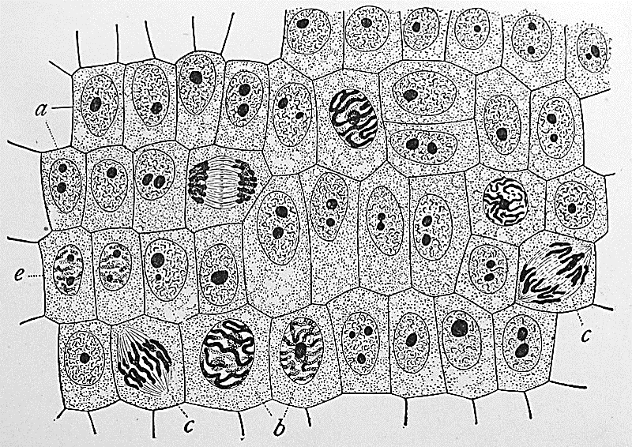
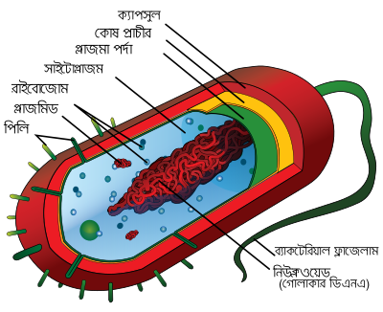
কোষ কী?
কোষ (ইংরেজি: Cell) হল সকল জীবদেহের গঠন, বিপাকীয় ক্রিয়াকলাপ ও বংশগতিমূলক তথ্য বহনকারী একক।
কোষ
আদিকোষ
প্রকৃতকোষ
কোষ

Slide 5
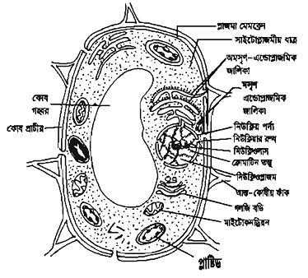
উদ্ভিদকোষ
প্রতিটি জীবদেহ এক বা একাধিক কোষ দ্বারা গঠিত। একটি আদর্শ উদ্ভিদকোষ প্রধানত দুটি অংশ নিয়ে গঠিত – কোষপ্রাচীর এবং প্রোটোপ্লাজম।

Slide 6
উদ্ভিদকোষ ও প্রাণীকোষের চিহ্নিত চিত্র

Slide 7
উদ্ভিদকোষ ও প্রাণীকোষের পার্থক্য

Slide 8
উদ্ভিদকোষের বর্ণনা
উদ্ভিদকোষের ক্ষেত্রে কোষঝিল্লির বাইরে জড় পদার্থ দিয়ে তৈরি একটি পুরু প্রাচীর থাকে, একে কোষপ্রাচীর বলে।
এটি সেলুলোজ দ্বারা গঠিত।
কাজঃ সজীব অংশকে রক্ষা ও কোষের সীমারেখা নির্দেশ করা।
প্রোটোপ্লাজম কোষের অর্ধতরল, জেলির মত আঠালো ও দানাদার বর্ণহীন সজীব অংশ।
এটি জৈব ও অজৈব যৌগের সমন্বয়ে গঠিত।
পানির পরিমাণ শতকরা ৬৭ থেকে ৯০ ভাগ।
প্রোটোপ্লাজমের দুইটি অংশঃ সাইটোপ্লাজম ও নিউক্লিয়াস
কোষের সাইটোপ্লাজমে তরল পদার্থপূর্ণ (কোষরস) ছোট-বড়, গহবর থাকে তাকে কোষ গহবর বলে।
প্রাণীকোষে কোষ গহবর থাকে না, তবে কোনো কোনো কোষে থাকলেও তা আকারে ছোট।
নানা প্রকার জৈব এসিড, লবণ, শর্করা, আমিষ, ইত্যাদি কোষ গহবরে দ্রবীভূত অবস্থায় থেকে কোষ প্রস্তুত করে।

Slide 9
উদ্ভিদকোষের বর্ণনা
প্রোটোপ্লাজমের পর্দা দিয়ে বেষ্টিত সর্বাপেক্ষা ঘন বস্তুকে নিউক্লিয়াস বলে।
কোষের প্রোটোপ্লাজমের নিউক্লিয়াসের বাহিরে জেলির মতো অংশকে সাইটোপ্লাজম বলে।
সাইটোপ্লাজমের অভ্যন্তরে অবস্থিত কোষের বিভিন্ন জৈবনিক ক্রিয়াকলাপের সাথে সংশ্লিষ্ট সজীব বস্তুসমূহকে একত্রে সাইটোপ্লাজমীয় অঙ্গাণু বলে।

Slide 10
কোষ অঙ্গাণুগুলোর পরিচয়
একটি আদর্শ কোষে সাধারণত নিম্নলিখিত অঙ্গাণুগুলো দেখা যায়। যথাঃ
প্লাস্টিড
মাইটোকন্ড্রিয়া
গলগি বডি
এন্ডোপ্লাজমিক জালিকা
রাইবোজোম
লাইসোজোম
সেন্ট্রিওল

Slide 11
প্লাস্টিড
সজীব উদ্ভিদকোষের সাইটোপ্লাজমে বর্ণহীন অথবা বর্ণযুক্ত গোলাকার বা ডিম্বাকার অঙ্গাণুকে প্লাস্টিড বলে।
প্লাস্টিড
ক্রমোপ্লাস্টিড
ক্লোরোপ্লাস্ট
ক্রমোপ্লাস্ট
লিউকোপ্লাস্টিড
প্লাস্টিড উদ্ভিদের খাদ্য সংশ্লেষণে, বর্ণ গঠনে এবং খাদ্য সঞ্চয়ে ভূমিকা রাখে।
প্লাস্টিড উদ্ভিদের বর্ণবৈচিত্র্য সৃষ্টি করে, তাই একে বর্ণাধার বলা হয়।

Slide 12
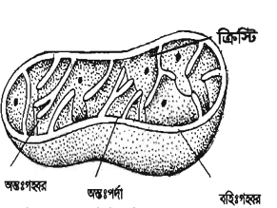
মাইটোকন্ড্রিয়া
সজীব উদ্ভিদ ও প্রানীকোষের সাইটোপ্লাজমে বিক্ষিপ্তভাবে ছড়িয়ে থাকা ছোট ছোট দন্ডাকার অঙ্গাণুকে মাইটোকন্ড্রিয়া বলে।
জীবের যাবতীয় বিপাকীয় কাজের শক্তির উৎস মাইটোকন্ড্রিয়া। তাই একে পাওয়ার হাউজ বলা হয়।

Slide 13
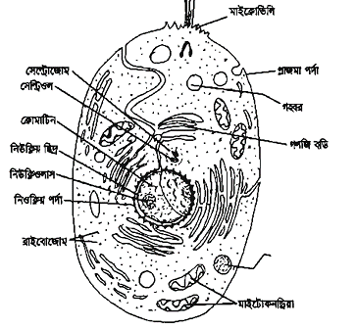
সেন্ট্রিওল
প্রানীকোষের নিউক্লিয়াসের কাছে দুটি ফাঁপা নলাকার বা দন্ডাকার অঙ্গাণু দেখা যায়, তাদের সেন্ট্রিওল বলে।
উদ্ভিদ কোষে সেন্ট্রিওল থাকে না
প্রাণীকোষ বিভাজনের সময় অ্যাস্টার গঠন করাই এর কাজ।

Slide 14
নিউক্লিয়াস
প্রোটোপ্লাজমের পর্দা দিয়ে বেষ্টিত সর্বাপেক্ষা ঘন বস্তুকে নিউক্লিয়াস বলে।
নিউক্লিয়াস মূলত প্রোটিন ও নিউক্লিক এসিড দ্বারা গঠিত।
প্রতিটি নিউক্লিয়াস নিউক্লিয়ার পর্দা, নিউক্লিওলাস, নিউক্লিও জালিকা, নিউক্লিওপ্লাজম দ্বারা গঠিত।
নিউক্লিয়াসে বংশগতির বৈশিষ্ট্য নিহিত থাকে।

Slide 15
বাড়ির কাজ
১। প্লাস্টিড কী? প্লাস্টিডের প্রকারভেদ উল্লেখপূর্বক এদের কাজ বর্ণনা কর।

Slide 16
সবাইকে ধন্যবাদ

